Slide 1


„EUREGIO PL-CZ”
Zahraniční zkušenosti v oblasti přeshraniční spolupráce v rámci zemí EU/
Zagraniczne doświadczenia w dziedzinie współpracy transgranicznej w ramach krajów Unii Europejskiej

Slide 2


příklady transferu dobrých praktik
euroregionu těšínské slezsko – śląsk cieszyński
z jiných evropských hranic/
przykłady transferu dobrych praktyk euroregionu śląsk cieszyński – těšínské slezsko
z innych europejskich pograniczy

Slide 3


INSPIRACE/
ŹRÓDŁO INSPIRACJI
spolupráce s institucemi
z francouzsko-německého pohraničí / współpraca z instytucjami
z pogranicza francusko - niemieckiego

Slide 4
TĚŠ SE TĚŠÍNEM
– ZAHRADA DVOU BŘEHŮ/
CIESZ SIĘ CIESZYNEM
- OGRÓD DWÓCH BRZEGÓW
REVITALIZACE A MODERNIZACE ÚZEMÍ MĚST PODÉL BŘEHŮ ŘEKY OLŠE/ ZAGOSPODAROWANIE
I ZMODERNIZOWANIE OBSZARU MIAST WZDŁUŻ BRZEGÓW OLZY

Slide 5
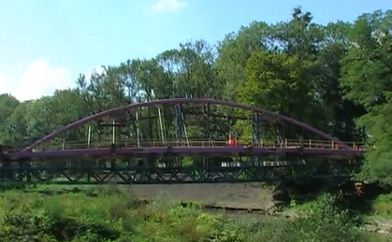
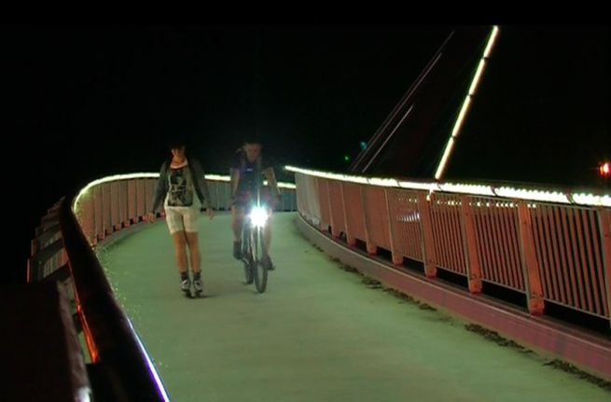
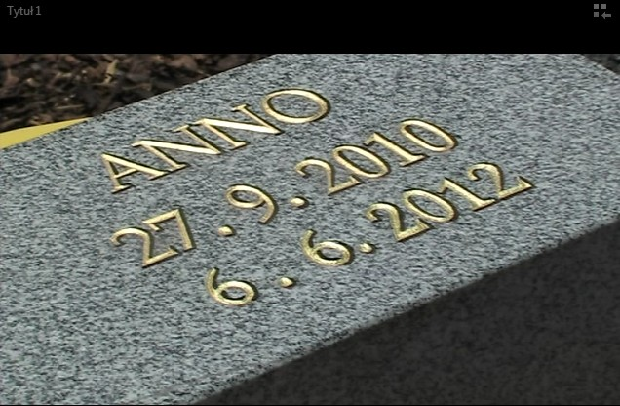
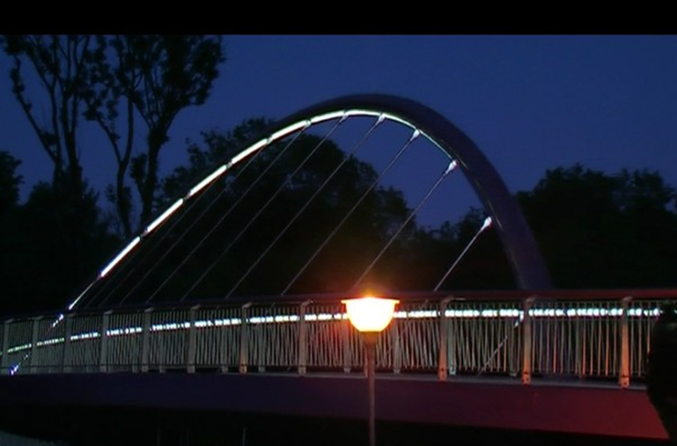

Slide 6
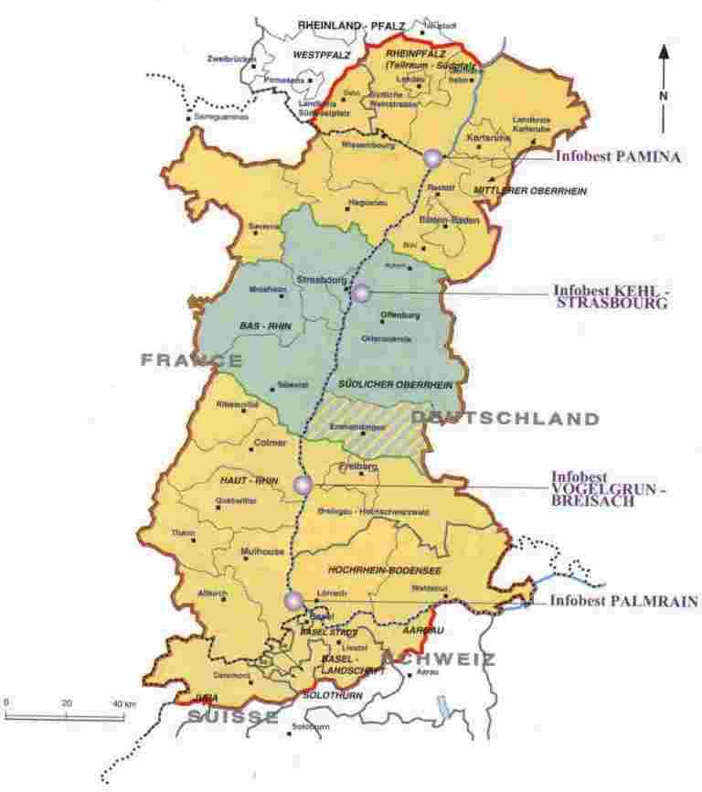
INFOREG 2006
INSPIRACE/ INSPIRACJA

Slide 7

INFORMACE A PORADENSTVÍ
V PŘESHRANIČNÍCH OTÁZKÁCH TÝKAJÍCÍCH SE FRANCIE, NĚMECKA A/ NEBO ŠVÝCARSKA/
INFORMACJA I DORADZTWO
W KWESTIACH TRANS-GRANICZNYCH DOTYCZĄCYCH FRANCJI, NIEMIEC I/LUB SZWAJCARII

Slide 8
CHCEME, ABYSTE O NÁS VĚDĚLI 2 – FÓRUM ÚZEMNÍ SPOLUPRÁCE/
CHCEMY, ABYŚCIE O NAS WIEDZIELI – 2.
FORUM WSPÓŁPRACY TERYTORIALNEJ

Slide 9
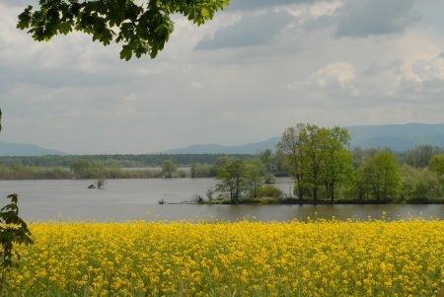

OCHRANA ŽIVOTNÍHO PROSTŘEDÍ/
OCHRONA ŚRODOWISKA
OCHRANA ZDRAVÍ/ OCHRONA ZDROWIA

Slide 10
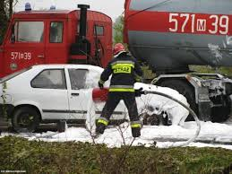
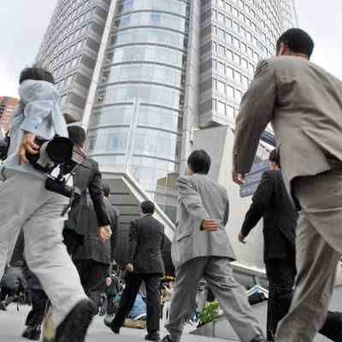
BEZPEČNOST A KRIZOVÉ ŘÍZENÍ/ BEZPIECZEŃSTWO PUBLICZNE
I ZARZĄDZANIE KRYZYSOWE
PODNIKÁNÍ/ PRZEDSIĘBIORCZOŚĆ

Slide 11
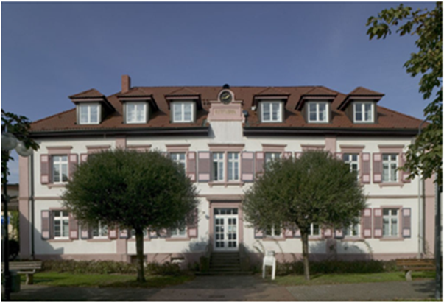
EURO-INSTITUT V/ W KEHL
INSTITUCE DVOU NÁRODŮ A KULTUR
PRO PŘESHRANIČNÍ SPOLUPRÁCI /
INSTYTUCJA DWUNARODOWA I DWUKULTUROWA
DS. WSPÓŁPRACY TRANSGRANICZNEJ

Slide 12
EUROINSTYTUT PL-CZ-SK
NÁSTROJ ULEHČUJÍCÍ PŘESHRANIČNÍ SPOLUPRÁCI
POLSKA, ČESKÉ REPUBLIKY A SLOVENSKA/
NARZĘDZIE UŁATWIAJĄCE WSPÓŁPRACĘ TRANSGRANICZNĄ
POLSKI, CZECH I SŁOWACJI

Slide 13
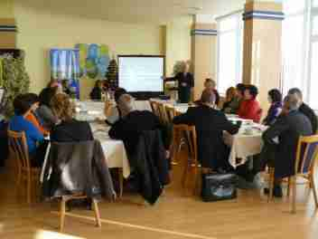
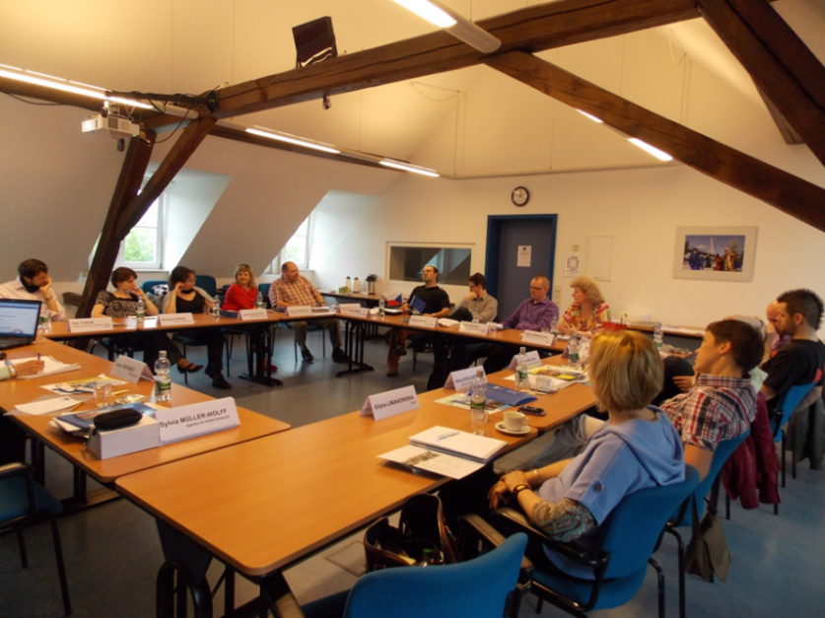
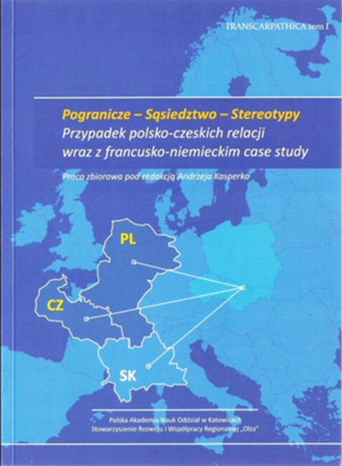
ČINNOST PORADENSKO-ŠKOLÍCÍ/ DZIAŁALNOŚĆ
DORADCZO-SZKOLENIOWA
ČINNOST KONCEPČNĚ-VÝZKUMNÁ/ DZIAŁALNOŚĆ KONCEPCYJNO
-BADAWCZA
ČINNOST VZDĚLÁVACÍ
A VYDAVATELSKÁ/
DZIAŁALNOŚĆ
EDUKACYJNA I WYDAWNICZA

Slide 14

PAT-TEIN
TRANSFER A ADAPTACE NÁSTROJŮ PRO POŘÁDÁNÍ PŘESHRANIČNÍCH ŠKOLENÍ/ TRANSFER I ADAPTACJA NARZĘDZI DO PROWADZENIA SZKOLEŃ TRANSGRANICZNYCH
www.transfrontier.eu

Slide 15
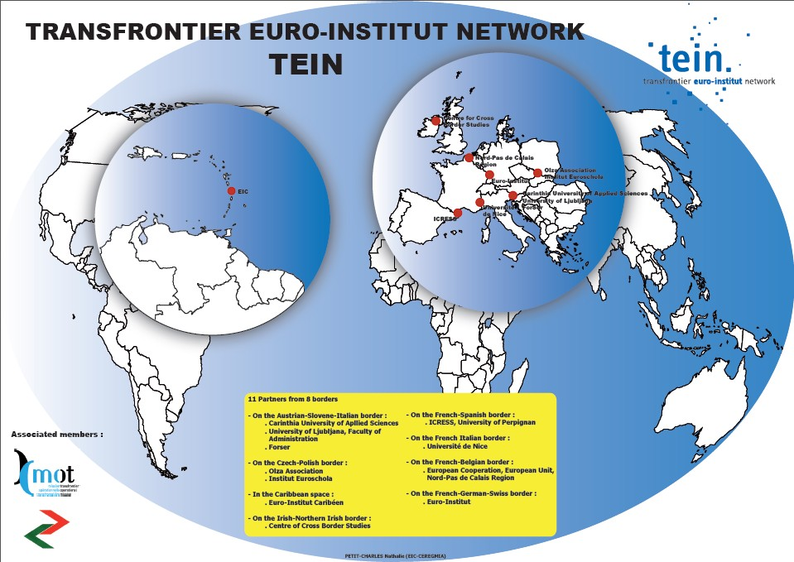

Slide 16
EUREGIO PL-CZ
TRANSFER ZNALOSTÍ/
TRANSFER WIEDZY

Slide 17



gect west-vlaanderen / flandre
-dunkerque-côte d’opale
euro-institut v/ w kehl
aebr/ serg

Slide 18
Poznávání fungování jiných evropských regionů/
Poznawanie działalności innych europejskich regionów
ESÚS/ EUWT WEST-VLAANDEREN/ FLANDRE-DUNKERQUE-CÔTE D’OPALE | 20. – 23. 11. 2013

Slide 19
Přínosy/ Efekty
Představení ESÚS – historie, proces vzniku, cíle, fungování, organizace práce sekretariátu ESÚS/ Przedstawienie EUWT - historia, proces tworzenia, cele, funkcjonowanie, organizacja pracy biura Ugrupowania
Zapojení členů ESÚS do jeho aktivit/ Włączenie członków EUWT do jego działalności
Výhody a obtíže plynoucí ze spolupráce/ Korzyści i trudności płynące ze współpracy
Návštěvy v terénu, možnost poznání efektů realizovaných přeshraničních projektů: spolupráce nemocnic, projekt Interreg IV A – „Rekreační a funkční přeshraniční trasy”/ Wizyty w terenie, możliwość obejrzenia efektów zrealizowanych projektów transgranicznych: współpraca szpitali, projekt Interreg IV A - „Rekreacyjne i funkcjonalne trasy transgraniczne”

Slide 20
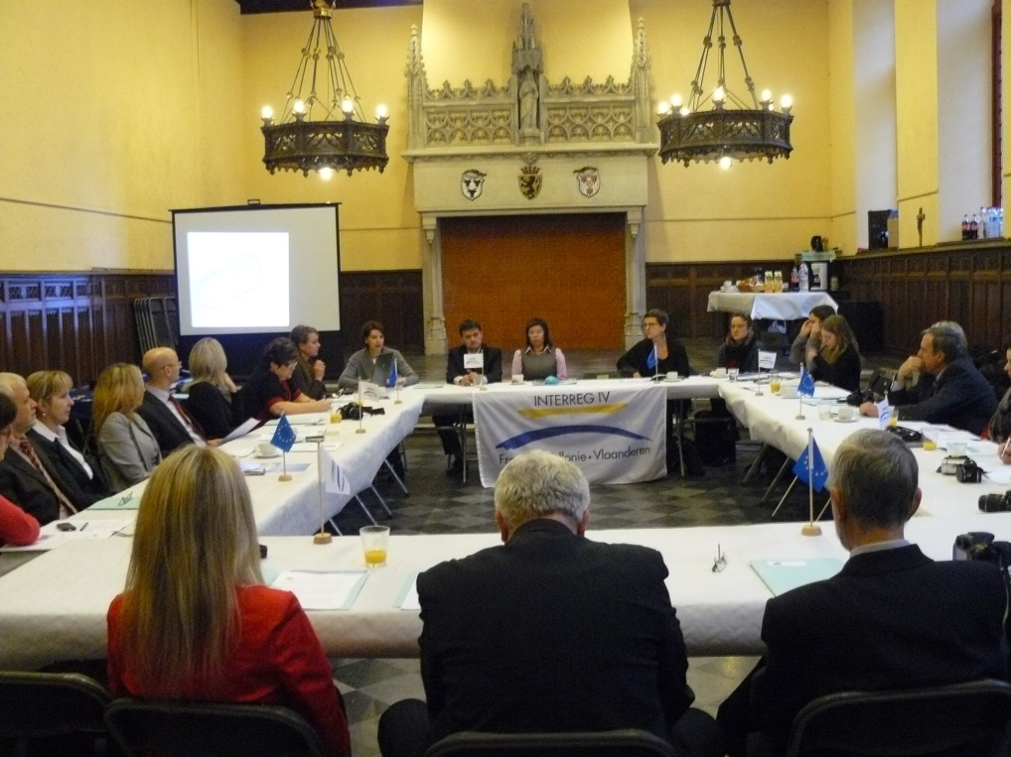
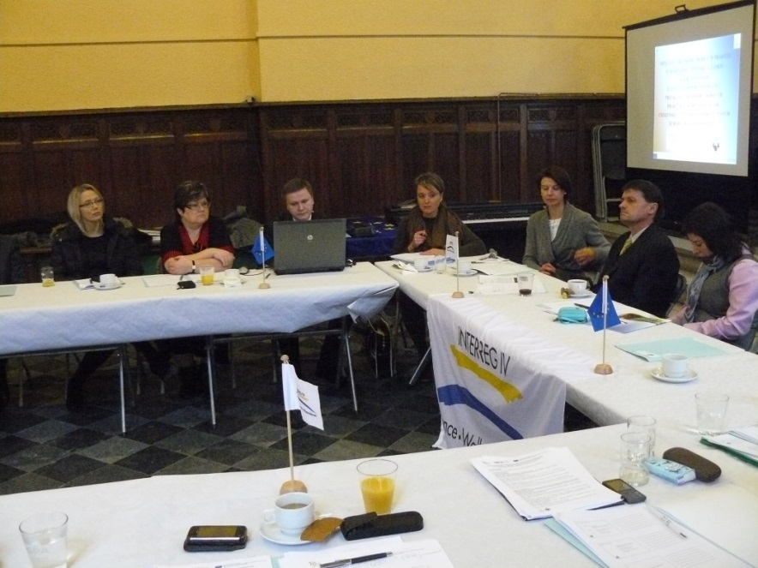
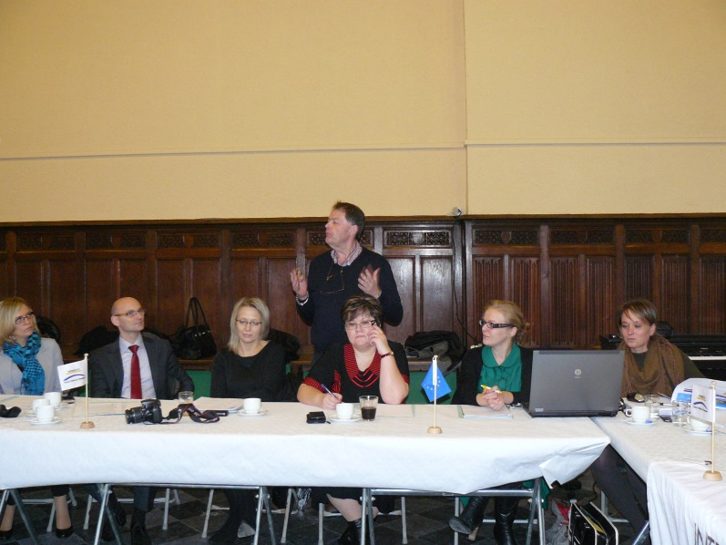
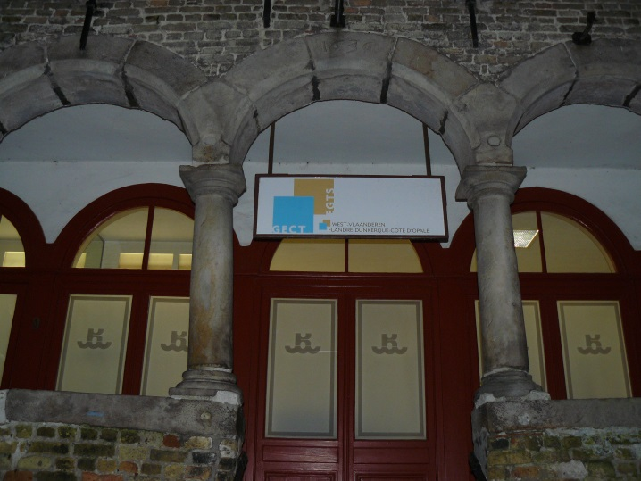

Slide 21
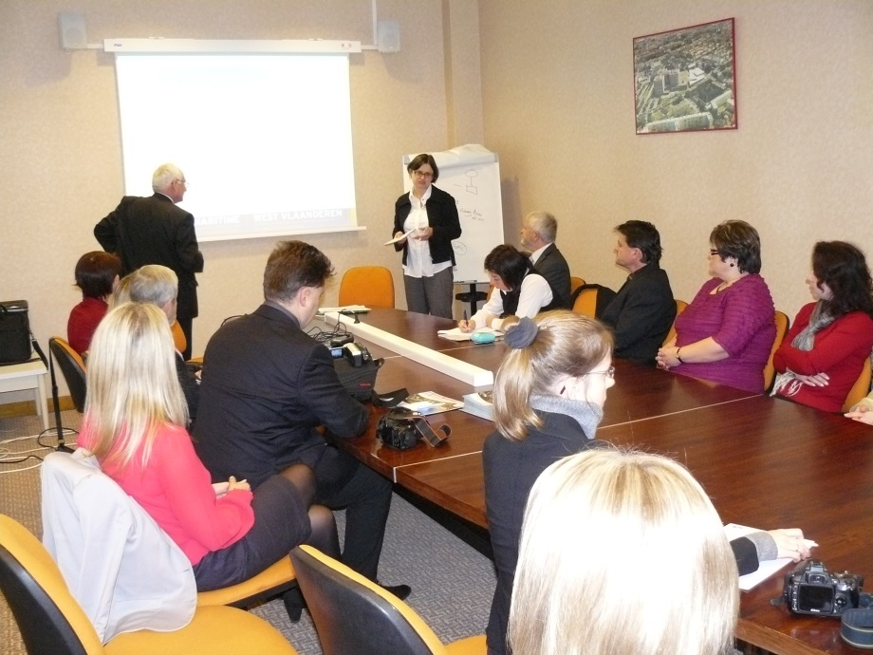
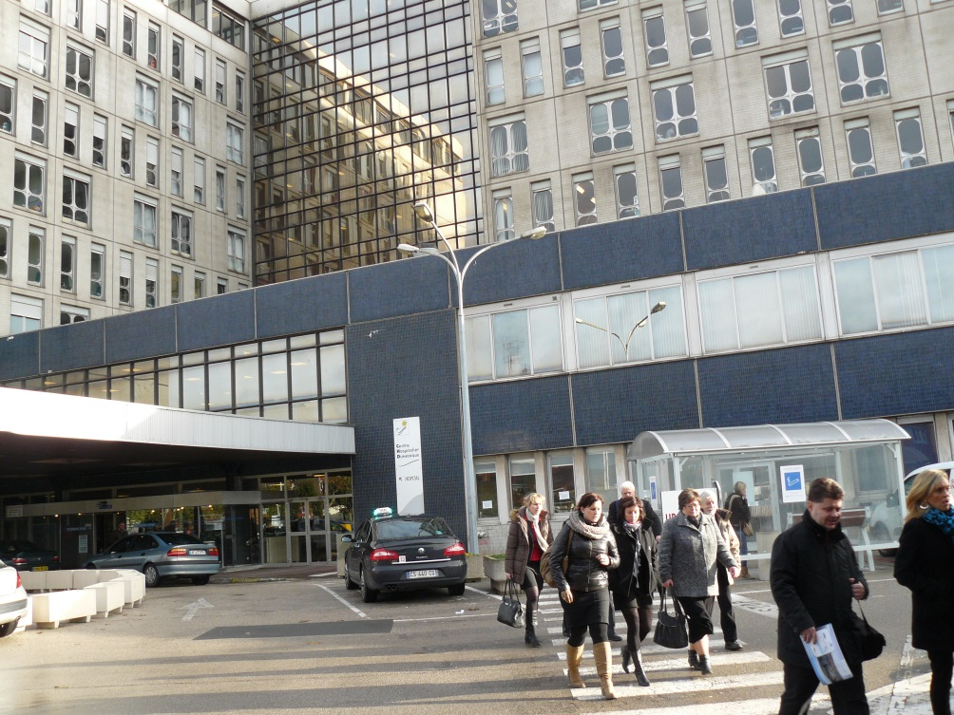
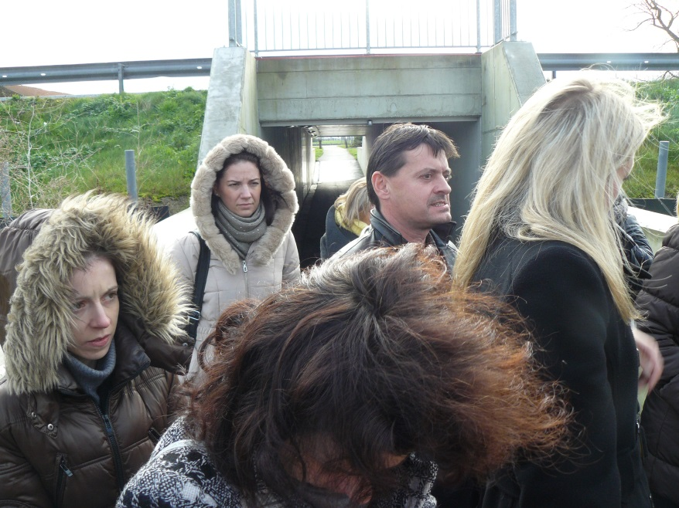
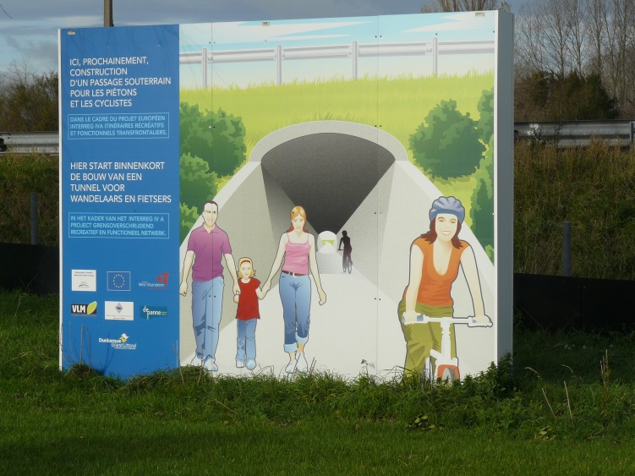

Slide 22
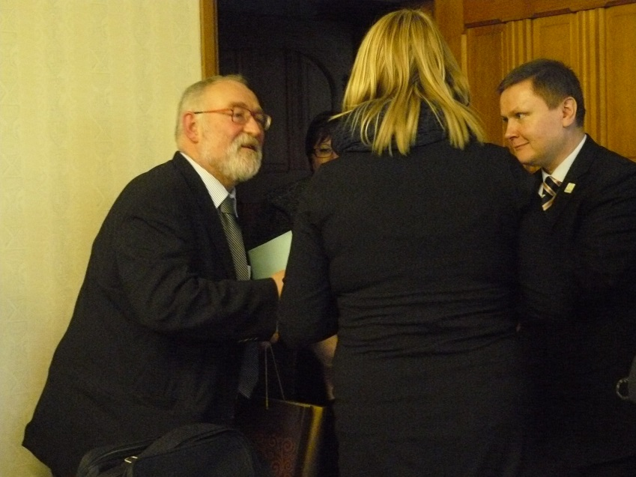
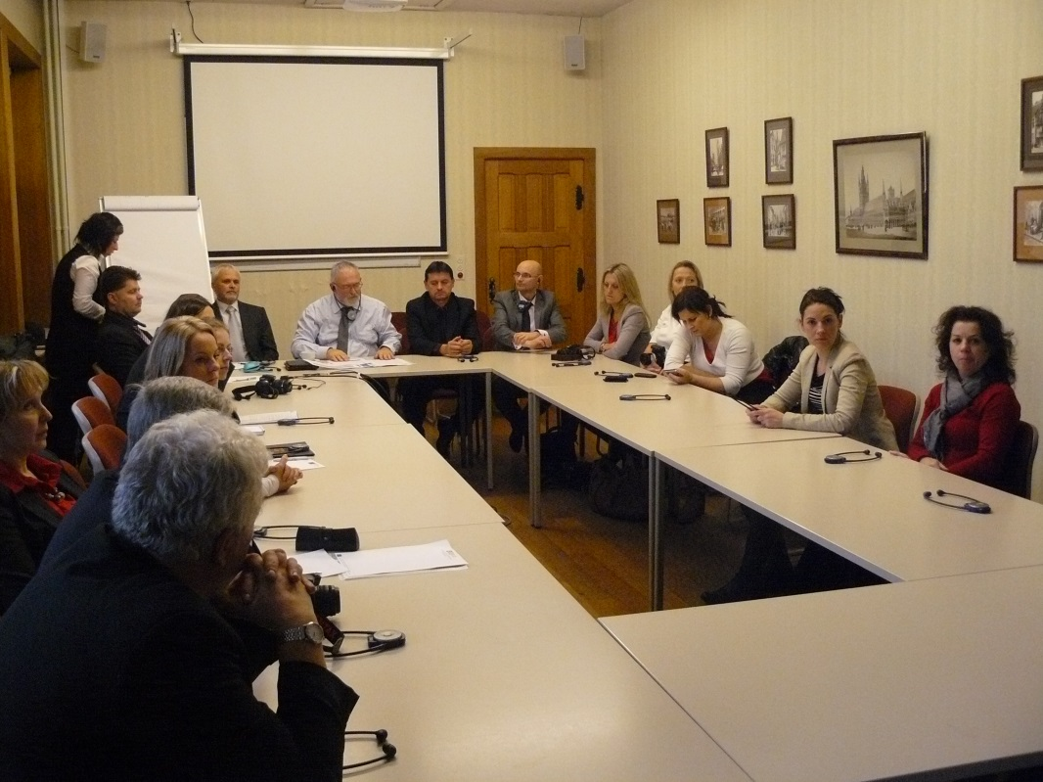
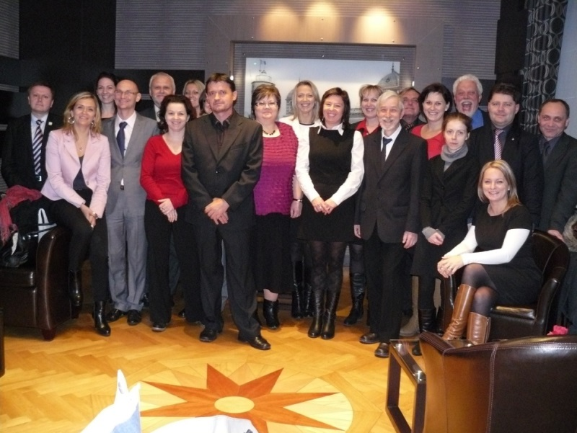
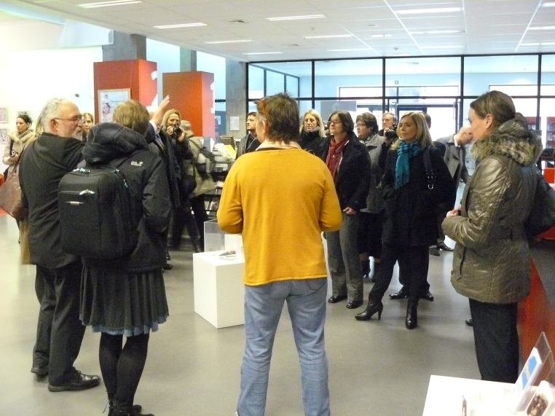

Slide 23






Bardzo dziękuję za uwagę
Děkuji za pozornost
☺
Bogdan Kasperek
Dyrektor Biura
Stowarzyszenie Rozwoju i Współpracy Regionalnej „Olza“
Partner projektu
e-mail: bogdan.kasperek@olza.pl / biuro@olza.pl
www.olza.pl / www.euregio-teschinensis.org
www.euroregions.org

